Slide 2

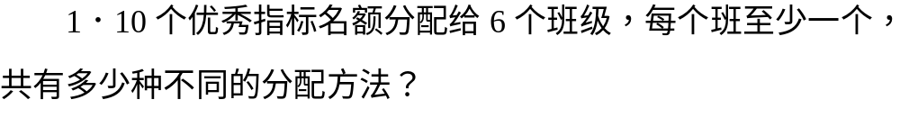

Slide 3
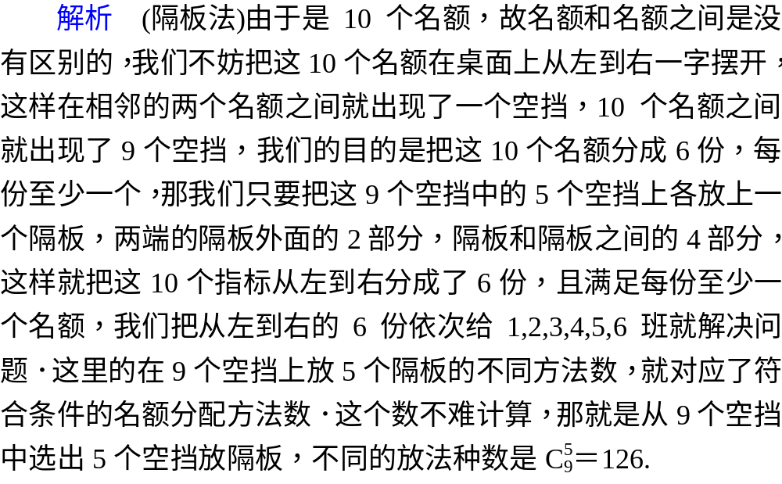

Slide 4

1．3 二项式定理
1
1
1
1
2
1
1
3
3
1
1
4
6
4
1
1
5
10
10
5
1

Slide 5
第一课时 二项式定理

Slide 6
提出问题：
1.当n=1,2,3时，写出并研究(a+b)^{n}的展开式.
(a+b)¹= ,
(a+b)²= ,
(a+b)³= ,
a+b
a²+2ab+b²
a³+3a²b+3ab²+b³
结合左边的次数分析：
展开式中的项数、次数(a、b各自次数）
每一项的系数规律
4
2.当n=4时，猜测(a+b) 的展开式.
4
a⁴+4a³b+6a²b²+4ab³+b⁴
(a+b) = .

Slide 7
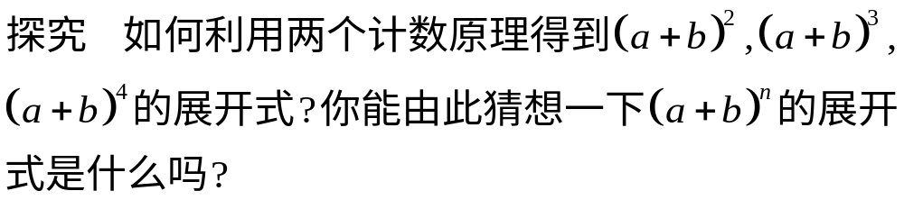
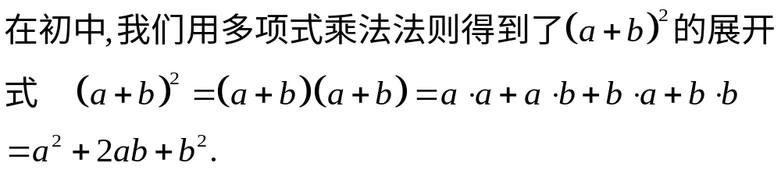
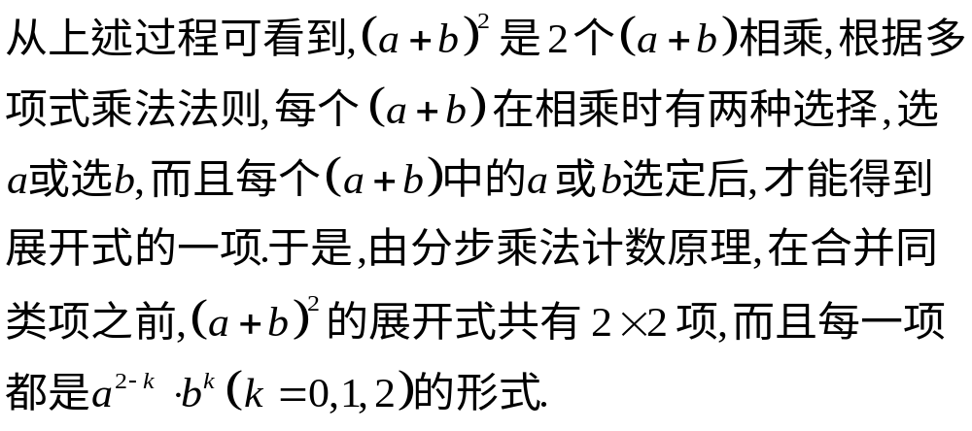

Slide 8
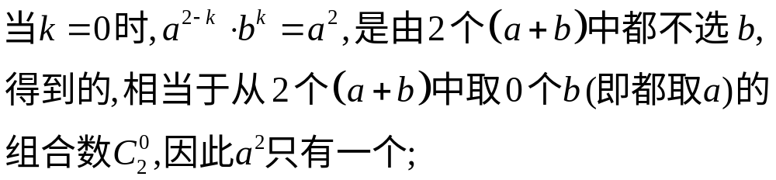
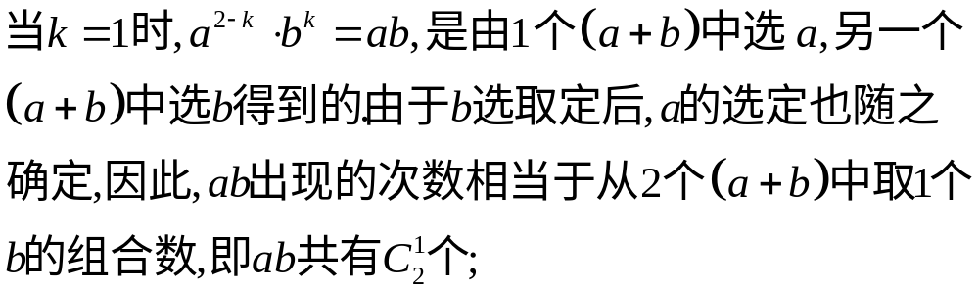
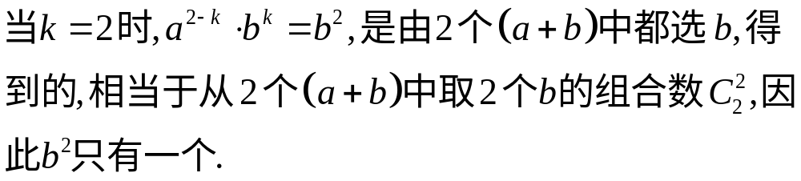

Slide 9
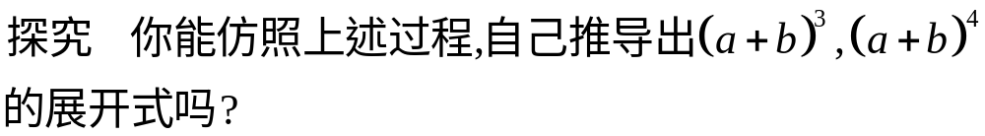
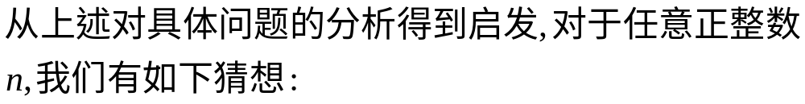
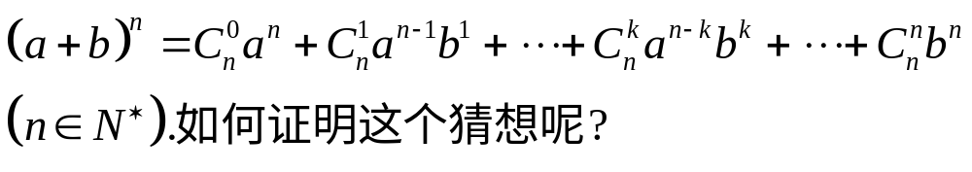
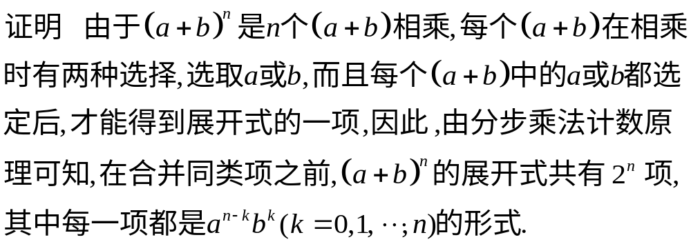

Slide 10
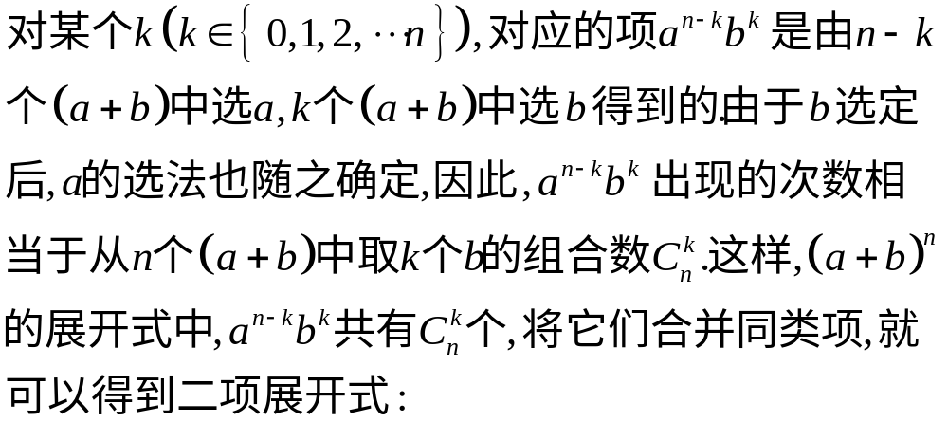

Slide 11

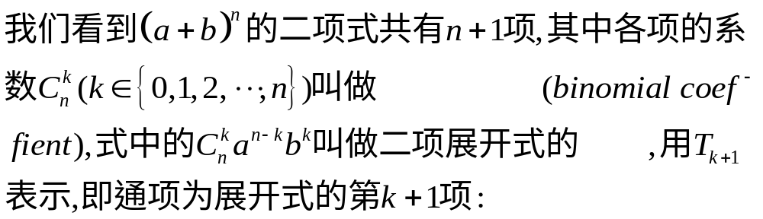


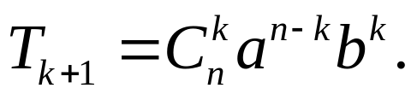

Slide 12
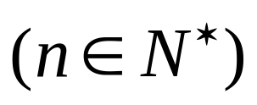
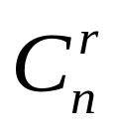
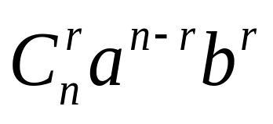
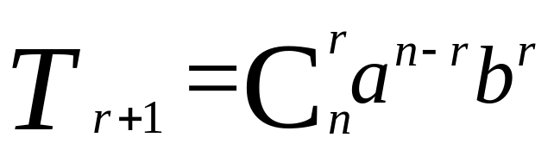
探究新知
二项式定理
这个公式表示的定理叫做二项式定理，公式
右边的多项式叫做 (a+b) ^{n}的 ，
其中 （r=0,1,2,……,n）叫做 ，
叫做二项展开式的通项，用 Tr+1
表示，该项是指展开式的第 项，展开式共有_____个项.
展开式
二项式系数
r+1
n+1

Slide 13
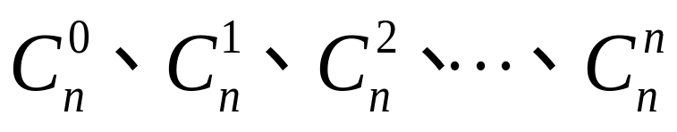
二项式定理
1.项数规律：
展开式共有n+1项
2.系数规律：
3.指数规律：
（1）各项的次数和均为n；
（2）二项式的第一项a的次数由n逐次降到0，
第二项b的次数由0逐次升到n.

Slide 14
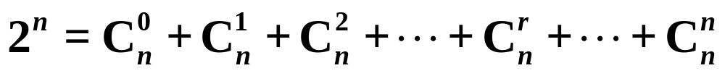
对定理的再认识
特别地:
1、把b用-b代替
0
r
(a-b)^{n}= C_{n}a^{n}-C_{n}a^{n-1}b+ … +(-1)^{r}C_{n}a^{n-r}b^{r}
+ … +(-1)^{n}C_{n}b^{n}
1
n
2、令a=1，b=x
3、在上式中，令 x = 1，则有：

Slide 15

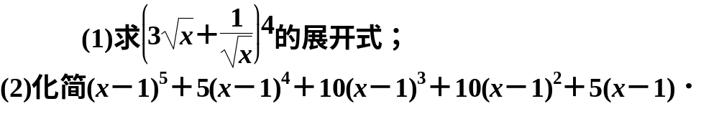
        经典一 二项式定理的正用、逆用
【例1】
      [思路探索] (1)直接运用公式将其展开，也可先变形，后展开；(2)根据所给式子的形式，考虑逆用二项式定理．

Slide 16
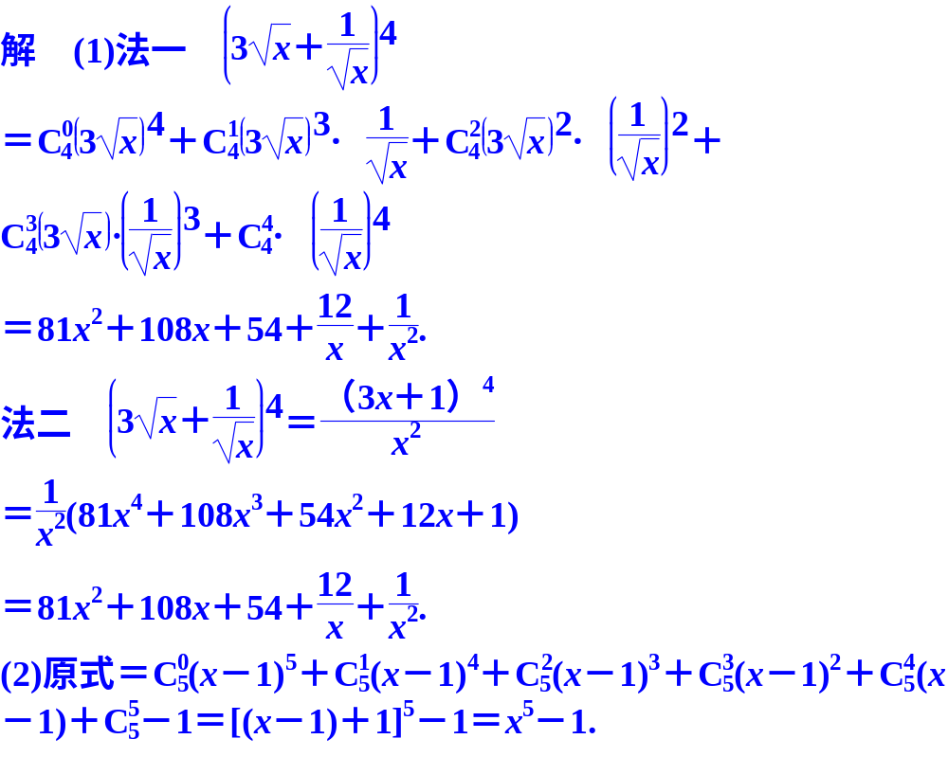

Slide 17
      规律方法 运用二项式定理展开二项式，要记准展开式公式，对于较复杂的二项式，有时先化简再展开更简捷；要搞清楚二项展开式中的项以及该项的系数与二项式系数的区别．逆用二项式定理可将多项式化简，对于这类问题的求解，要熟悉公式的特点、项数、各项幂指数的规律以及各项的系数．

Slide 18
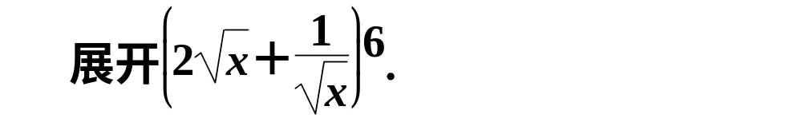
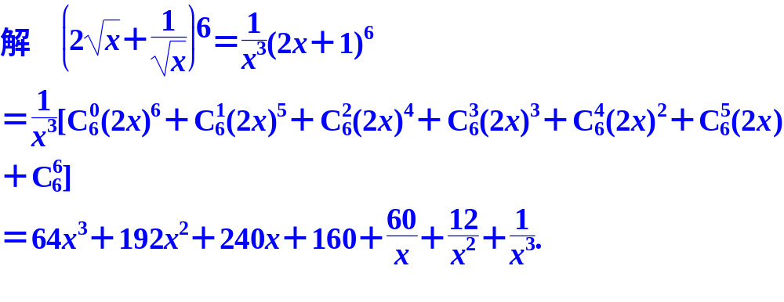
【变式1】

Slide 19

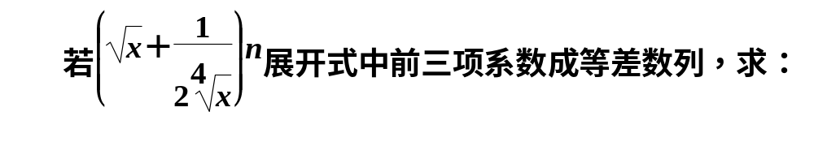
经典二 二项展开式通项的应用
【例2】
(1)展开式中含x的一次幂的项；
(2)展开式中的所有有理项．
      [思路探索] 先由前三项系数成等差数列确定n，再利用二项展开式的通项求有理项．

Slide 20
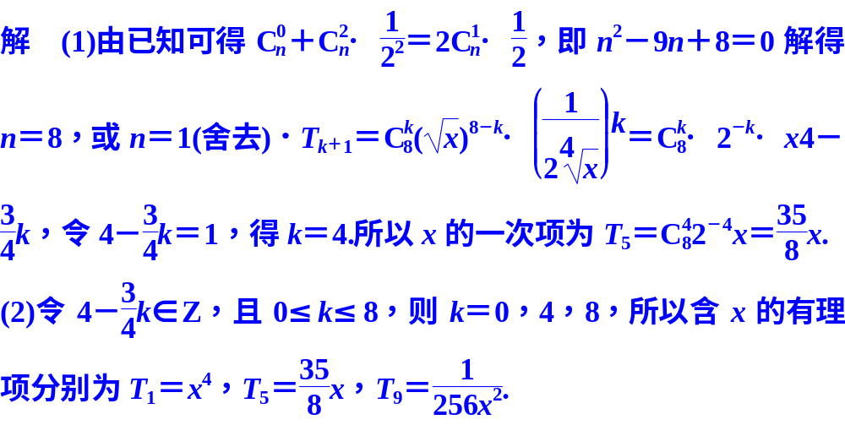
      规律方法 利用二项式的通项公式求二项展开式中具有某种特征的项是关于二项式定理的一类典型题型．常见的有求二项展开式中的第r项、常数项、含某字母的r次方的项等等．其通常解法就是根据通项公式确定T_{k＋1}中k的值或取值范围以满足题设的条件．

Slide 21
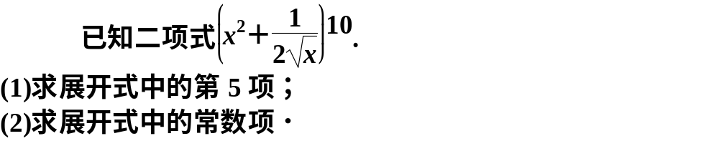
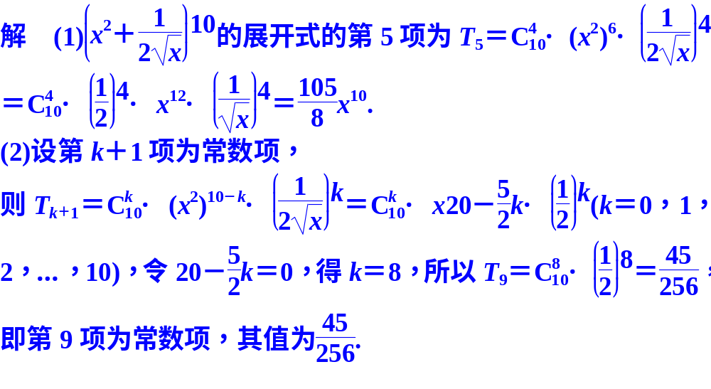
【变式2】

Slide 22


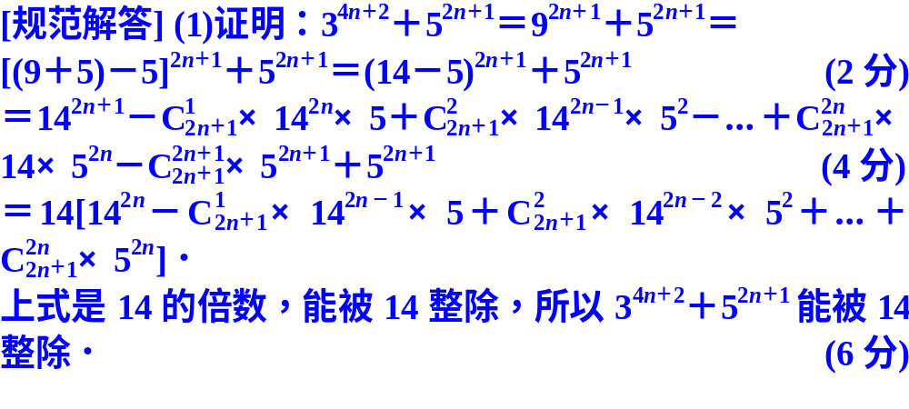
        经典三 二项式定理的应用
(1)用二项式定理证明：3^{4n＋2}＋5^{2n＋1}能被14整除；
(2)求91⁹²除以100的余数．
【例3】

Slide 23
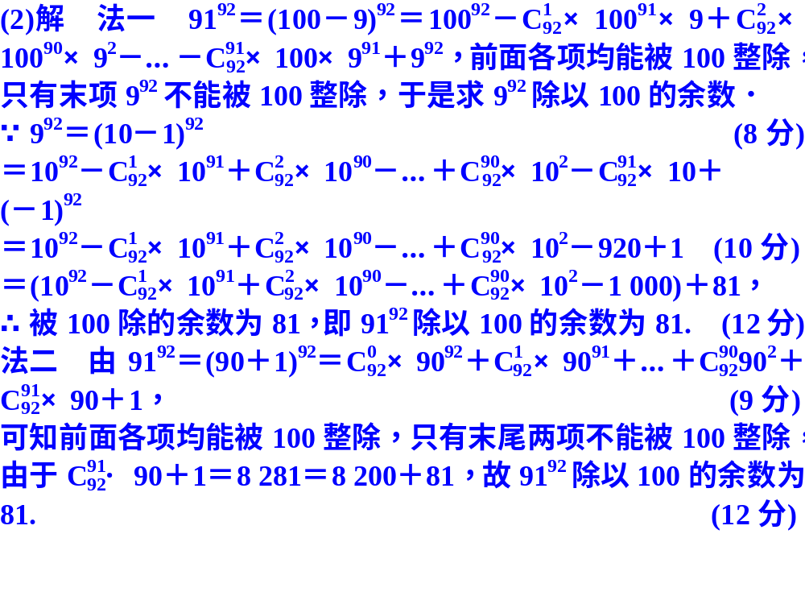

Slide 24
      【题后反思】 利用二项式定理可以解决求余数和整除的问题，通常需将底数化成两数的和与差的形式，且这种转化形式与除数有密切的关系．

Slide 25
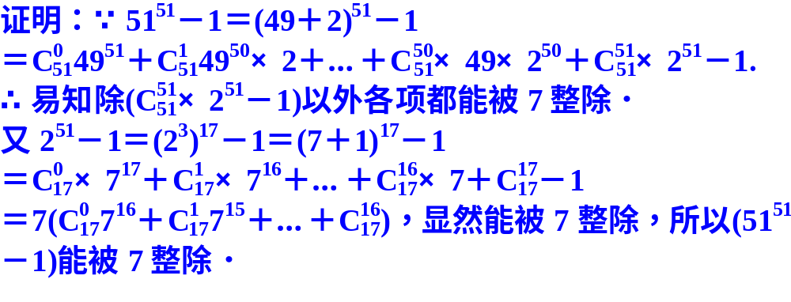
求证：51⁵¹－1能被7整除．
【变式3】

Slide 26
方法技巧 转化思想在二项式定理中的应用
转化思想是高中数学重点考查的内容之一．在与二项式定理有关的问题中，主要表现为一项式和三项式转化为二项式来求解；若干个二项式积的某项系数问题转化为乘法分配律问题．
求(1＋2x－3x²)⁵展开式中x⁵的系数．
      [思路分析] 由于三项式的展开式无现成公式，因此应将其转化为二项式的展开式，然后再求x⁵的系数．
【示例】

Slide 27
解 法一 ∵(1＋2x－3x²)⁵＝[1＋(2x－3x²)]⁵
＝1＋5(2x－3x²)＋10(2x－3x²)²＋10(2x－3x²)³＋5(2x－3x²)⁴＋(2x－3x²)⁵
＝1＋5x(2－3x)＋10x²(2－3x)²＋10x³(2－3x)³＋5x⁴(2－3x)⁴＋x⁵(2－3x)⁵
∴x⁵的系数为上式各项中含x⁵的项的系数和；即：
法二 ∵(1＋2x－3x²)⁵＝(1－x)⁵·(1＋3x)⁵
＝(1－5x＋10x²－10x³＋5x⁴－x⁵)·(1＋15x＋90x²＋270x³＋405x⁴＋243x⁵)
∴展开式中x⁵的系数为
243－5·405＋270·10－10·90＋5·15－1＝92.

Slide 28
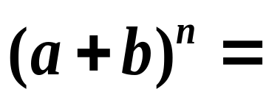
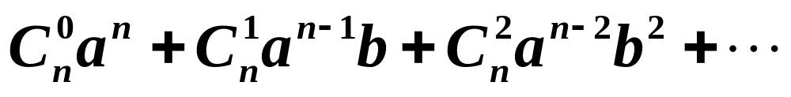
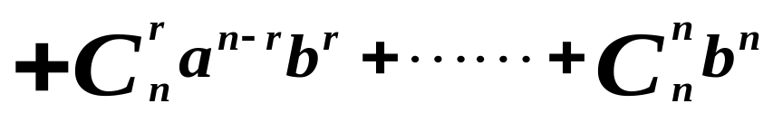
小结：
−
①项数：共n+1项,是关于a与b的齐次多项式
②指数:a的指数从n逐项递减到0,是降幂排列；
b的指数从0逐项递增到n，是升幂排列。
1）注意二项式定理 中二项展开式的特征
2）区别二项式系数，项的系数
3）掌握用通项公式求二项式系数，项的系数及项

Slide 30
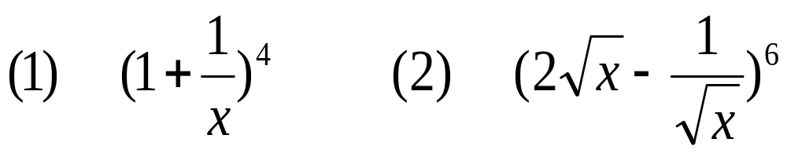
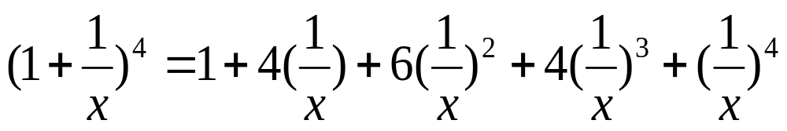
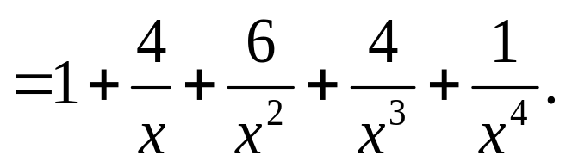
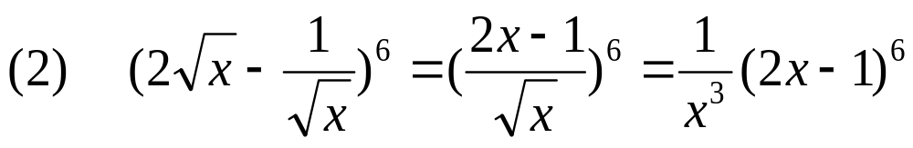
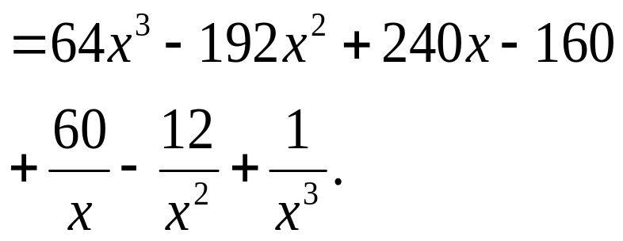
例1. 用二项式定理展开下列各式：
解:(1)

Slide 31
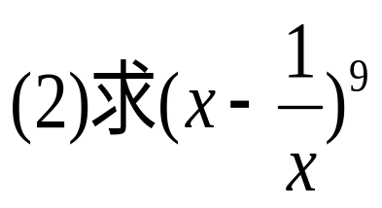
7
例2.(1)求(1+2x) 的展开式的第4项的系数
和倒数第四项。
的展开式中x³的系数。
分析：法1：转化为通项公式来求；
    法2：利用组合数知识来求；

Slide 32
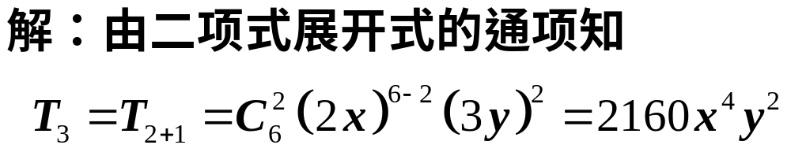

课堂练习
练1. 求(2x+3y)⁶的展开式的第3项的二项式系数和系数。
练2. 求(3y+2x)⁶的展开式的第3项的二项式系数和系数。

Slide 33
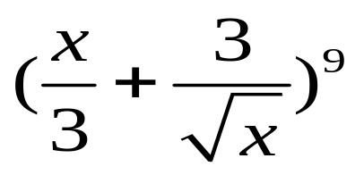
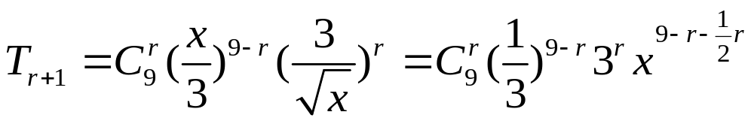
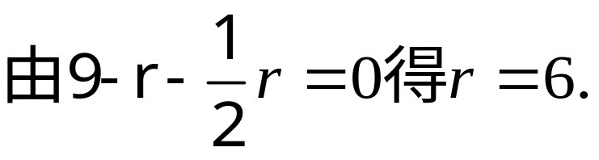
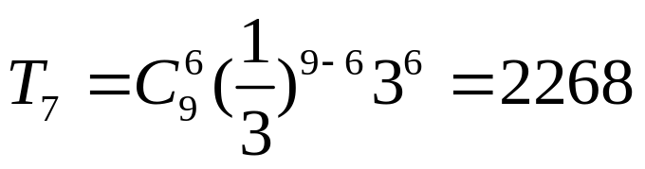
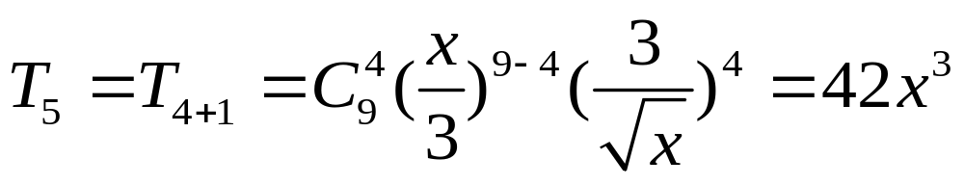
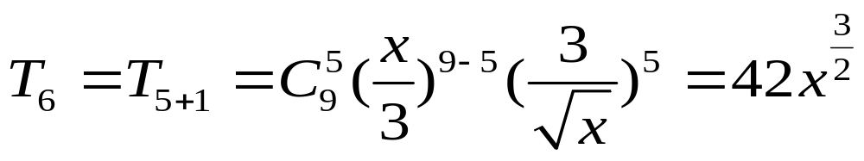
例3.
(1)求 的展开式常数项.
解:
(2) 求展开式的中间两项.
解:
展开式共有10项,中间两项是第5、6项。

Slide 34
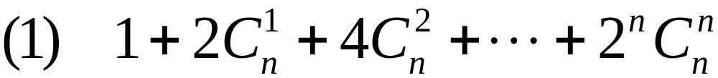
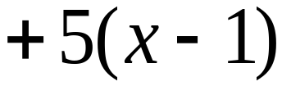
逆用公式
例4：化简：
那么,如何化简
1-2C_{n}+4C_{n}-8C_{n}+…+（- 2)^{n} C_{n}
1
2
3
n

Slide 35










例5 求 展开式中的有理项
解:
令
原式的有理项为:

Slide 36

例6. 若 展开式中前三项系数成等差
数列，求（1）展开式中含x的一次幂的项；
（2）展开式中所有x 的有理项；

Slide 37



课堂练习
1. 已知 的展开式中x³的系数
为 ，则常数a的值是_______
2.已知(1+ )^{n}展开式中含x⁻²的项的系数
为12，求n.
3.已知（10+x^{lgx}）⁵的展开式中第4项为10⁶，求x的值.

Slide 38
思考题：
1. (a+2b+3c)⁷的展开式中a²b³c²项的系数是多少？
2. 在(1-x³)(1+x)¹⁰的展开式中x⁵的系数是（ ）
A.-297 B.-252 C. 297 D. 207

Slide 39


解读高考
D
A.-297 B.-252 C.297 D.207
C
A.-28 B.-7 C.7 D.28

Slide 40

课堂小结
———二项式定理
1）注意二项式定理中二项展开式的特征
2）区别二项式系数，项的系数
3）掌握用通项公式求二项式系数，项的系数及项.
4）掌握用二项式定理的正用、逆用以及变形应用

Slide 41

这节课我们学到了哪些知识点？
二项展开式、二项式定理及相关概念
使用了什么数学思想方法？
从特殊到一般，归纳猜想的数学思想
类比
Notes:
本资料来自于资源最齐全的２１世纪教育网www.21cnjy.com

Slide 42

作业

